Slide 1
MATCHFUNKTIONÄRS- UTBILDNING

Slide 2
REGELBÖCKER I Svensk ishockey finns följande regelböcker och ramverk per säsongen 22/23: - Spelregler för Ishockey (Gäller för SHL – U13) - Ramverk för anpassade spelformer (gäller för TKH – U12). Spelregler för Ishockey innehåller ett appendix med speciella regler för U13-U15.

Slide 3
ROLLER OCH UPPDRAG UNDER MATCH

Slide 4
KURSMÅL För att spela en match på bästa sätt så krävs: - Två lag - 2, 3 eller 4 domare - matchfunktionärer för olika uppdrag.

Slide 5
BRA SAKER ATT HA I SEKRETARIATET Viktiga dokument för dig som har uppdrag i sekretariatet är: Spelregler för ishockey Tas fram varje år av Svenska Ishockeyförbundet. En ny upplaga kommer varje år - se till att du har den senaste med dig till match! Finns att ladda ner på www.swehockey.se/domare. Tävlingsbestämmelser Skapas av Svenska Ishockeyförbundet och är det högsta ramverket för i hela landet. Hanterar även yttre förutsättningar som reklam, licenser och tävlingsärenden. Seriebestämmelser Skapas av serieadministratören och definierar förutsättningar för en enskild tävling eller serie, så som matchlängd eller samt hur matcherna ska avgöras.

Slide 6
VILKEN ROLL SPELAR MATCHFUNKTIONÄRERNA? Matchfunktionärerna säkerställer genomförandet av matchen tillsammans med domarna. Matchfunktionärerna bokför på ett korrekt sätt händelser i matchen och tillhörande statistik. Matchfunktionärerna informerar publik, spelare, ledare och domare om händelser i matchen.

Slide 7
BEMANNING Enligt regelboken skall ett matchfunktionärsbås ha följande bemanning: - Protokollförare - Speaker - Matchtidtagare - Två strafftidtagare – en till vardera utvisningsbås

Slide 8
INNAN EN MATCH Timeline före match 60 minuter före match ska båda lagen ha lämnat över sin laguppställning till protokollföraren, och när 15 minuter återstår till nedsläpp kan inga ändringar göras på den officiella laguppställningen. På ungdomsmatcher upp till B-pojk gäller 30 min innan ska uppställningen lämnats in och när 5 minuter återstår kan inga ändringar genomföras. Kaptener En kapten och maximalt två assisterande måste utses. Ingen målvakt, spelande tränare eller spelande lagledare skall tillåtas vara kapten eller assisterande kapten eller agera som sådan. Musik i arenan Från och med säsongen 2018-2019 är det tillåtet att spela musik i samband under timeout! Speakern bör däremot undvika att prata i högtalarsystemet under en timeout.

Slide 9
MATCHTIDTAGARE

Slide 10
MATCHTIDTAGAREN Matchtidtagarens roll Matchtidtagaren ska ansvara för att mäta den effektiva speltiden, paustid samt nedräkning före match. Hur lång är periodpausen? Periodpauserna ska vara 18 (Senior) samt 15 minuter (Junior/Ungdom) minuter för en match som spelas 3x20 min. Serieadministratören kan besluta om annan längd på periodpausen om matchen är kortare. Hur ska klockan rulla? From säsongen 22/23 ska klockan alltid räkna nedåt från 20:00-00:00.

Slide 11
PROTOKOLL- FÖRAREN

Slide 12
PROTOKOLLFÖRAREN Protokollförarens roll Protokollföraren är den som är huvudansvarig för sekretariatets matchgenomförande och är den enda i sekretariatet som ska ha dialog med domarna. Under match ska protokollföraren bokföra alla målskyttar, assistpoäng, utvisningar, målvaktsbyten, time-outer och straffslag. Även tidpunkten för dessa händelser ska bokföras. Protokollföraren ska säkerställa att alla utvisade spelare avtjänar korrekt tid, samt meddela huvuddomaren om en utvisad spelare ådrar sig sitt andra misconduct penalty i matchen (två Misconduct på samma spelare i samma match = matchstraff).

Slide 13
PROTOKOLLFÖRAREN Före match: Var på plats minst en timme före matchstart för att påbörja arbetet. Hälsa domarteamet välkomna och presentera dig samt lämna över en kopia på laguppställningen. 15 minuter (5 min) innan matchstart kan inte lagen göra några ändringar i sin laguppställning. Vid denna tidpunkt ska båda lagen få varsin kopia på den officiella laguppställningen.

Slide 14
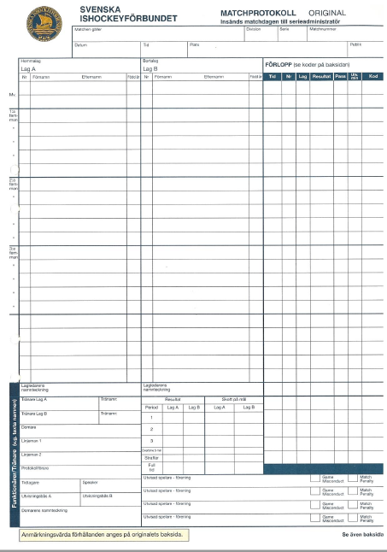
PROTOKOLLFÖRAREN Det finns två typer av matchprotokoll inom svensk ishockey: Digitalt matchprotokoll (OVR) Svenska Ishockeyförbundets egenutvecklade mjukvara OVR. Är kopplad till förbundets spelarregister, vilket innebär att ingen som inte är korrekt registrerad och försäkrad kan sättas upp på laguppställningen. Pappersprotokoll Kan användas till de allra yngsta lagen som spelar korta matcher eller vid cuper och turneringar. Kräver att man kan alla koder för de olika utvisningarna och hur man manuellt fyller i ett protokoll. Kan laddas ned från www.swehockey.se.

Slide 15
PROTOKOLLFÖRAREN Efter match: Direkt efter matchen är slut ska protokollföraren färdigställa protokollet och lämna över det till domaren för underskrift. När det är påskrivet ska lagen få varsin kopia av det underskrivna protokollet. Om domaren begär ändringar av händelser i protokollet måste protokollföraren genomföra ändringarna och skriva ut ett nytt protokoll som domaren sedan skriver under. När protokollet är underskrivet kan inte ändringar göras. Viktigt: Stäng inte matchen i OVR innan domaren har skrivit under protokollet!

Slide 16
Brott och straff

Slide 17
Brott och straff Alla straff är indelade i följande olika kategorier och räknas i effektiv tid: • Mindre straff (2 min) • Lagstraff (2 min) • Större straff (5 min) • Misconduct penalty (10 min) • Game Misconduct penalty (20 min) • Match Penalty (25 min) • Straffslag

Slide 18
Brott och straff Misconduct penalty är ett personligt straff på 10 minuter. Eftersom straffet är personligt får laget spela med fullt manskap på isen om inga andra utvisningar ådömts laget. Större Straffet innebär 5 minuters utvisning och oftast även Game Misconduct Penalty. Det innebär att den skyldige spelaren utvisas för resten av matchen och en lagkamrat avtjänar det större straffet på utvisningsbänken. Game Misconduct Penalty är ett personligt straff och innebär utvisning för resten av matchen. Eftersom straffet är personligt får laget spela med fullt manskap på isen, om inga andra utvisningar ådömts laget.

Slide 19
Brott och straff Match Penalty innebär utvisning för resten av matchen för skyldig spelare eller ledare. En spelare i laget skall avtjäna 5 minuters utvisning. Match Penalty protokollförs som 25 minuter. Straffslag skall protokollföras som en förseelse i protokollet. Viktigt att komma ihåg är att matchklockan inte skall gå under genomförandet av ett straffslag. I OVR ska du alltså skriva in vilken spelare som gjorde den foul som orsakade straffslaget, samt vilken förseelse som begicks.

Slide 20
FÖRST UT – FÖRST IN När ett lag är underlägset i spelarantal beroende på ett eller flera mindre straff eller lagstraff och motståndarlaget gör mål, skall det först påbörjade straffet av dessa upphöra. Principen kallas Först ut - Först in.

Slide 21
SPEAKER

Slide 22
SPEAKERNS ARBETSUPPGIFTER Det är speakerns uppgift att på ett korrekt och neutralt sätt meddela domslut. Likt protokollföraren kan du dela upp arbetsuppgifterna enligt: • Före matchen • Under matchen • Efter matchen Före match: • Hälsa publik, gästande lag och domarna välkomna • Presentera de båda lagens laguppställningar. • Presentera dagens domare.

Slide 23
SPEAKERNS ARBETSUPPGIFTER Under matchen har speakern en viktig funktion för att informera spelare, ledare och publik om händelserna i matchen. Till exempel: • Informera om gjorda mål, målskytt, passningsläggare och tiden för målet. • Informera om utvisningar meddelade av domaren. • Meddela då numerären på banan förändras beroende på att strafftiden på utvisningar tar slut. • Informera vid extraordinära händelser t ex bortdömt mål, brandlarm, trasig sarg/skyddsglas eller liknande. • Meddela då det återstår en minut av period 1 och 2, samt två minuter kvar av period 3. * Undvik att berätta saker som alla i hallen såg, exempelvis blockering av målvakt.

Slide 24
EXEMPEL Periodslut: • Meddela resultat, målskyttar och skottstatistik i den aktuella perioden. Efter match: • Meddela resultat, målskyttar och skottstatistiken i den sista perioden och totalt för matchen. • Tacka lagen, domarna och publiken för matchen samt hälsa välkommen åter till nästa match (påminn om tid för nästa hemmamatch).

Slide 25
Tack för att ni är en del av Sveriges mest engagerande idrott!

